Slide 1
Українські рушники

Slide 2
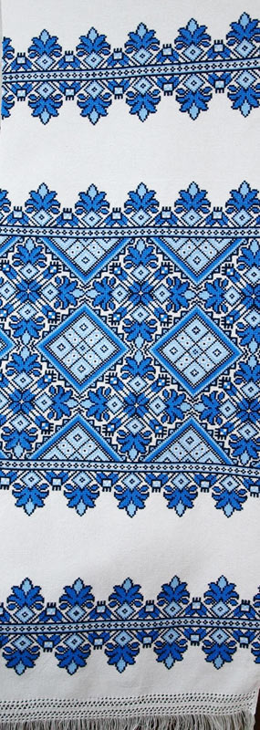
Рушник, як особливий, високого рівня сакральності предмет, характерний для багатьох народів, головним чином слов'янської, балтійської та угро-фінської груп. Українці, котрі належать до слов'ян, акумулювали у надрах традиційної матеріальної і духовної культури значний масив інформації у тканих та вишитих рушниках, яка становила цим значний Інтерес для всього світу.

Slide 3
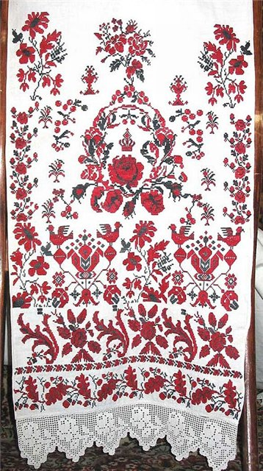
Адже орнаменти, символи, знаки, котрі наносилися на рушники, передають інформацію не конкретно про історію якогось народу, хоча, безумовно, вона там присутня. А про планетарну та космічну генезу, про створення Людини та інших форм Життя. ЦІ полотняні криптограми, котрі зуміли зберегти та донести до наших днів українські жінки, як хранительки глибокої традиції, містять коди, ключі до розуміння того, за якими законами Творець збудував цей Світ. Тому так багато у вишиваних рушниках сюжету з Деревом Життя, котрий безперечно є центральним символом, сповненим надзвичайно глибокого змісту.

Slide 4
Починаючи від народження І до самої смерті, рушник супроводжував все життя українця. На чистий білий рушник, або лише полотно, котре називалось крижмо, приймали малу дитину, що символізувало чистоту новонародженої душі. Довгий прямокутний шмат тканини завжди у наших предків означав дорогу, шлях, який веде людину, допомагає їй жити. Так само в далеку путь проводжали душу, спускаючи тіло небіжчика до ями на рушниках чи полотні. Як І у випадку з крижмом при народженні дитини, тіло небіжчика загортали у саван з чистого, вибіленого полотна, бажаючи йому подальшої світлої дороги у зоряних світах.

Slide 5
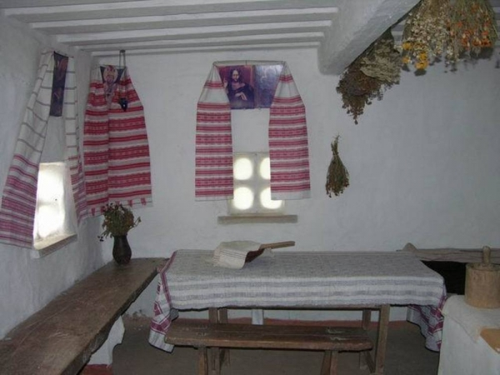
Філософ і математик Платон говорив, що Бог діє по геометричних лініях. І дійсно, орнаменти, що наносилися на рушники, так само, як і на одяг, структурували навколишній простір у бажаний, комфортний для життя людини стан. Тільки у першому випадку структурувався простір помешкання, чи того середовища у природі, де знаходився рушник, а в другому - простір довкола людини або її аура. Ми часто вживаємо поняття "атмосфера дому". Вона може бути тепла, приязна, а може бути холодна, чужа. От власне рушники і робили цю атмосферу теплою, насиченою невидимими, але такими необхідними флюїдами

Slide 6
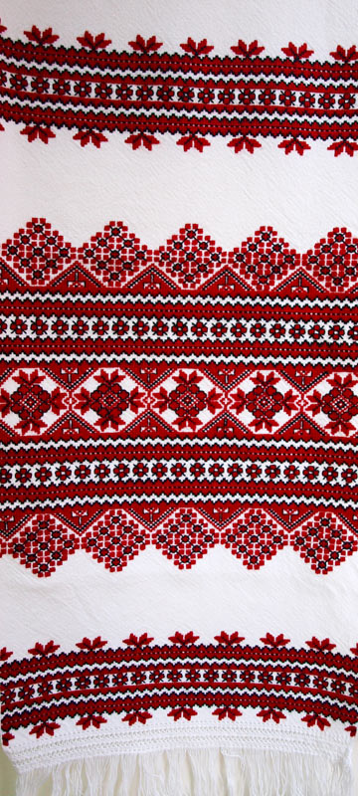
Рушники використовувалися, враховуючи їх велику силу, магію, чи, виражаючись сучасною мовою, дію, у різноманітних життєвих ситуаціях. Старі рушники ХХ/ІІ-ХУІІІ століть, котрі знаходимо в музейних зібраннях, свідчать про те, що краса рушника залишалася на другому плані, а на перший - виступала його сакральна, ритуальна функція. Тобто в першу чергу треба було нанести певну символіку, орнамент, дотримуючись при цьому також відповідних умов. Яких саме, скажемо про це нижче.

Slide 7
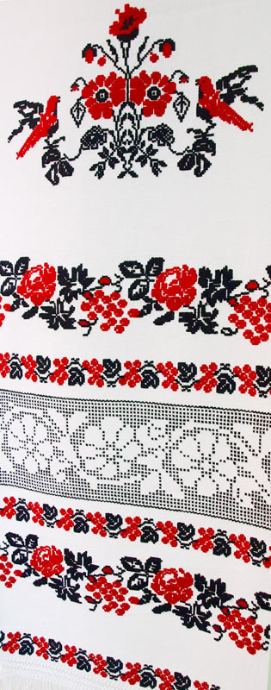
Уже в XIX сторіччі, коли починається руйнація світогляду та світосприйняття, коли цивілізація почала наступати з усіма "благами", спрощуючи не в кращий-бік життя людини, це позначилось і на вигляді рушників. Вони ставали дедалі пишнішими, вишиття заповнювало весь простір полотна, аж поки взагалі не сталася підміна старих сюжетів новітніми, чужими - натуралістичними зображеннями квітів, барокових форм, вишитих хрестиком, котрі науковці у багатьох країнах одностайно визначають, як "брокарівські".

Slide 8
Але повернімося до "золотого віку" українських рушників. З того, що вдалося зафіксувати етнологам протягом 2-ї половини XIX та всього XX століття, вимальовується панорама широкого застосування рушників окрім вище перерахованих обрядів. Відомі "обиденні" рушники, котрі ткалися, вишивалися за одну ніч - від заходу до сходу Сонця. Такі рушники виготовлялися жінками з приводу багатьох проблем, які виникали в родині, сільській общині тощо. Це могла бути хвороба когось з родичів, якого треба вилікувати, а трави та інші методи не допомагали. Або виготовляли рушник жінки всього поселення, коли їхні чоловіки перебували в цей час на війні. Виготовляли рушники під час епідемій різних хвороб, як серед людей, так і серед домашніх тварин. Як правило, такий рушник виготовлявся в одній хаті, куди збирались жінки у непарній кількості. За всю ніч між ними не промовлялося жодного слова, всі були сконцентровані на роботі та проблемі, яку думками кожна жінка вирішувала і вкладала свою частку енергетики. Складені енергії воєдино, очевидно, робили такий рушник унікальним по силі свого впливу.

Slide 9
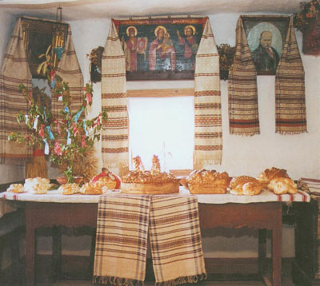
Рушники завжди висіли на покуті, святому місці, де збирається вся родина на трапезу, освячуючи її молитвою. По суті рушники виконували роль тих же святих образів. Із запровадженням християнства вони не зникли, а разом почали співіснувати з іконами, слугуючи для них прикрасою. Напевно відтоді стало применшуватись значення рушника, зводячись лише до його декоративної функції.

Slide 10
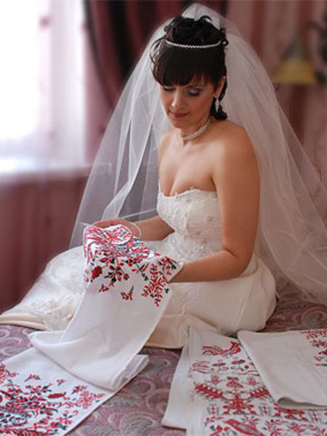
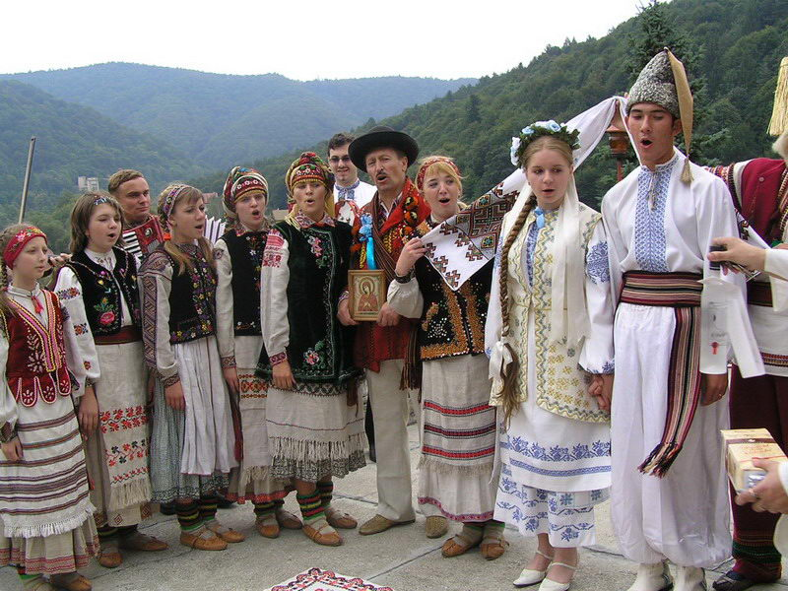
Якнайкраще, найширше використовувався рушник у весільному обряді. Етнолог Софія Терещенко зафіксувала на початку XX ст. на 3 вени город щині (Черкаська обл.) за час весілля використання рушників біля 20 разів. Дійсно, весілля - це свято, до якого родина готувалась заздалегідь, і дівчина наперед вишивала для цього посаг, в тому числі і рушники, маючи вдосталь часу. Тому саме весільні рушники, що представлені по музейних збірках, найбільше і найбагатше вишиті. На жаль в минулому етнологи мало звертали увагу на семантику рушників у певному ритуалі під час весілля. Знову ж таки через той факт, що рушникові якби відводилась роль прикраси.

Slide 11
Для того, щоб мати готовий вишитий рушник, треба було докласти ще багато зусиль та праці. В першу чергу - це прядіння ниток та ткання полотна для рушників. Рушник був святою річчю, і до нього ставились надзвичайно з високою повагою. Про це свідчить той факт, що для вишивання бралось найкраще, найтонше, найбіліше, найкращої якості полотно, купувались дуже дорогі червоні нитки. Ми бачимо на старих полтавських, київських, чернігівських рушниках багатство червоного кольору, в той час, як у вишитті сорочок, наприклад, вживали червоні нитки набагато менше.

Slide 12
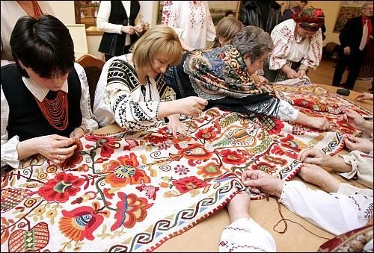
Після того як достатньо напрядено ниток, до роботи приступає ткач. Ця професія здавен асоціюється з іпостассю Творця, котрий тче канву Життя. При цьому полотно дійсно уособлює собою живу тканину долі, де ниточка з човника, перебігаючи поміж основою, у безперервному коливальному русі то вліво, то вправо, створює дорогу- Сама прямокутна форма полотна, що відрізається від сувою для рушника, становить другий рівень святості. Прямокутник, так само як і квадрат, ромб, коло - належить до сакральних геометричних фігур.

Slide 13
Третій рівень святості складає хрещате переплетіння ниток у полотні. Саме через цю особливість, полотно так шанувалось і використовувалось як крижмо та саван. Водночас, окрім хрестиків, полотно складається з безлічі квадратиків, віконечок, які також, як ми тільки що зауважили, належать до священних знаків світу.
Четвертий рівень святості складає форма сувою, в який скручується готове полотно, рушник. Це спіраль - одна з найпоширеніших форм існування Живої Матерії. Рушник-сувій постає моделлю Світу.

Slide 14
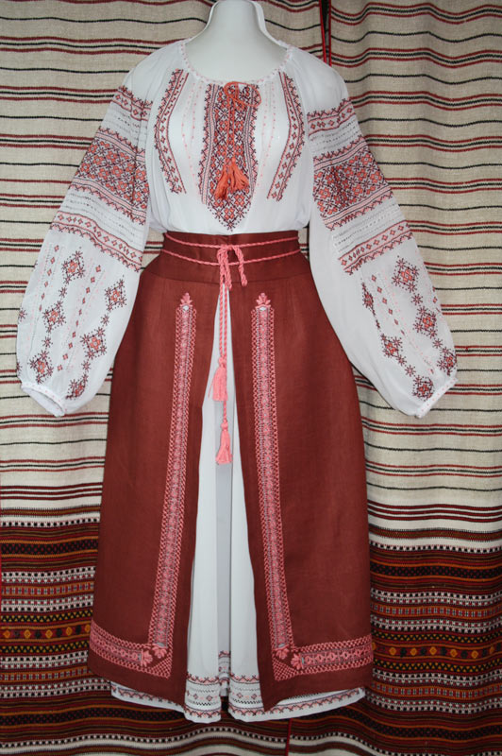
До п'ятого рівня святості можна віднести білий колір полотна. Процес вибілювання полотна, який проходить на відкритому просторі в природі, являв собою магічний процес. Білили на Сонці і на Місяці, на ранковій росі, поливали Водою, висушували на Вітрі. Духи всіх стихій Природи брали участь у вибілюванні, допомагаючи Людині. Білий колір - це колір Світу, колір Бога-Отця, священний колір наших предків - аріїв, котрі завжди обожнювали і поклонялись Сонцю, Вогню, добре білили свої хати ззовні і всередині, і любили одягатись у біле вбрання.

Slide 15
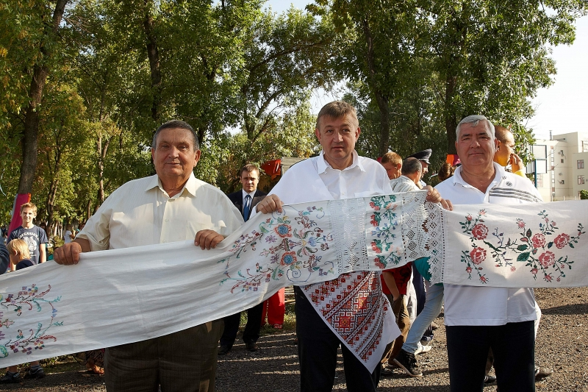
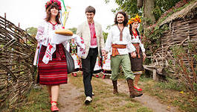
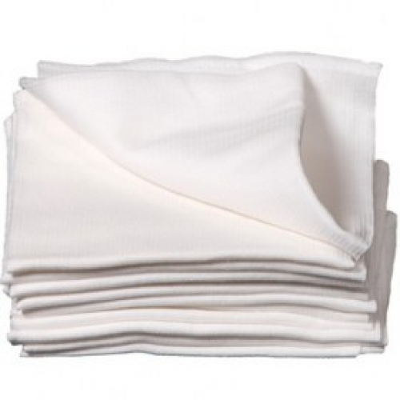
Звичайно, пройшовши такі етапи створення, полотно набувало унікальних властивостей, і могло слугувати рушником навіть без нанесеного на нього вишиття. Про це красномовно говорить той факт, що на теренах Західної України під час весільного обряду батьки проводять молодих по чистому вибіленому полотну, яке символізує чисте, нічим не заплямоване майбутнє спільне життя подружжя. Також чисто біле полотно має ту перевагу перед вишитим чи тканим рушником, що воно не несе ніякої програми на майбутнє, яке повністю ввіряється в руки Бога.

Slide 16
Для вишивання рушника ретельно готували І вишивальні нитки та голки. ЦІ речі, як вдалося зафіксувати в етнографічних експедиціях науковцям, мають неабияке значення. Про широке застосування голок відомо також з різних джерел, не тільки етнологічних. Так як і всі металеві предмети, голки здатні притягувати та проводити енергії навколишнього простору. Вушко голки породжує вихрові потоки біоенергії, і сукупно вони створюють навколо голки сильне біополе. Голка є дуже чутливим приймачем біоенергії і здатна проводити потоки енергій, які в сотні разів перевищують кількість енергій, що проходить через сталевий дріт аналогічного розміру та якості. Ці біоенергетичні потоки спрямовуються до вістря голки. Голка таким чином дуже намагнічується. До яких би предметів не торкалась голка, вона залишає там енергетичний слід. Ці властивості голки відомі людству з давніх часів і покладені в основу голкотерапії та різноманітних магічних процедур.

Slide 17
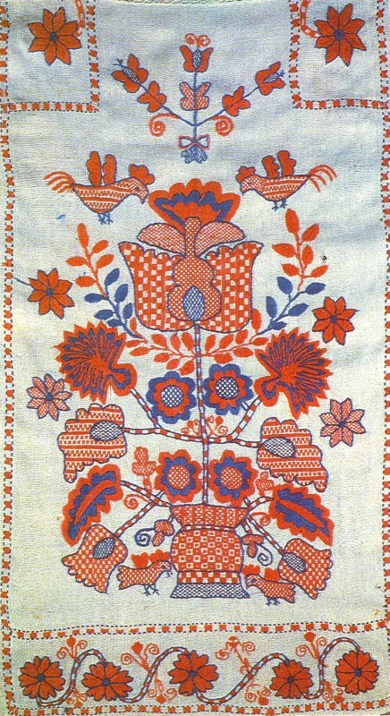
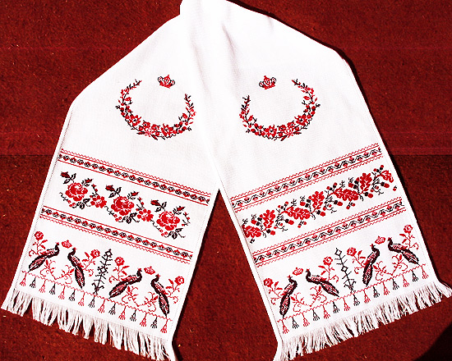
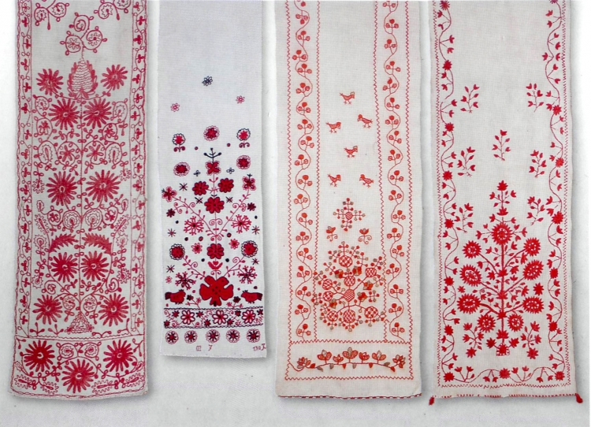
Теперможете собі уявити енергетичну картину вишитого виробу, коли голка торкалась тканини тисячі разів. Все, про що думала людина в цей час, молилась, співала чи повторювала побажання, заклинання - все це залишалось голкою в узорі вишиття навічно. Тому, незважаючи на орнамент, який можуть виконати одночасно кілька людей, вишиття має різний характер, який вловлюється більшістю на підсвідомому рівні - езотеричному, духовному. Це те, що не можна описати словами.

